Slide 1
YETİŞKİN
DİJİTAL OKURYAZARLIK
VE
SİBER GÜVENLİK
1
Notes:
NOT:
Anlatıcı personel kendini tanıtır.
Sunum konusundan bahsedilir.
Dijital okuryazarlık kavramının günümüzdeki yeri nedir?
Toplum olarak dijital okuryazarlık konusunda bilinen yanlışlar ve doğrular?

Slide 2
DİJİTAL OKURYAZARLIK
Dijital okuryazarlık; akıllı cihazları ve sistemleri anlama, dijital mecralarda bilgiyi kullanma, anlama, oluşturma becerilerini ifade eder.
2
Notes:
NOT:
Günlük hayatta dijital okuryazarlık olarak adlandırılabilecek eylemlere örnekler verilmeli.

Slide 3
Dijital Okuryazarlık Türleri Nelerdir?
Teknoloji Okuryazarlığı
İnternet Okuryazarlığı
Sosyal Medya Okuryazarlığı
İletişim Okuryazarlığı
Bilgisayar Okuryazarlığı
3

Slide 4
Dijital Okuryazarlığın 3 Ana İlkesi
KULLANMAK
ANLAMAK
OLUŞTURMAK
Bilgisayar programlarını kullanmak, arama motorları gibi bilgi kaynaklarına erişim için daha gelişmiş daha etkili yeteneklere kadar uzanmaktadır.
Dijital medyayı anlamamıza ve eleştirel olarak değerlendirmemize yardımcı olmaktadır.
Çeşitli dijital medya araçları ile içerik üretme ve etkili bir şekilde iletişim kurma becerisidir.
4
Notes:
NOT:
Dijital okuryazar; dijital medyayı kullanır, anlar (yani karşılaştığı içerikleri yorumlar), ve başka kullanıcılar için özgün içerikler oluşturabilir.

Slide 5
Neden Dijital Okuryazarlık ?
Yaratıcılık ve Yenilik
Eleştirel Düşünme
Ahlaki ve etik değerler
İletişim ve İş Birliği
Kişisel verilerin önemi
Araştırma
Problem Çözme
Muhakeme yapma
Bilgiye ulaşma
Medyayı aktif ve yenilikçi kullanım
5
Notes:
NOT:
Dijital okuryazarlığın önemi ve kullanıcılara sağladığı faydaları kavrar.

Slide 6
Dijitalleşen dünya ile hayatımıza giren dijital okuryazarlık kavramı, dijital mecradaki içerik ve eylemleri doğru anlamak ve yorumlamak açısından önemlidir.
6
Notes:
NOT:
Bilinçli Dijital okuryazarlık becerisinin özetini kavrar.

Slide 7
Peki dijital okuryazarlığın beraberinde getirdiği temel kavramlar nelerdir?
7
Notes:
NOT:
Temel kavramlar olarak adlandırdığımız özellikler dijital medyanın özellikleridir diyebiliriz.
Dijital medya özelliklerinden örnekler verilerek anlatılmalıdır.

Slide 8
Dijital Ortam Ağa Bağlıdır.
Tek yönlü bir bağlantı yoktur.
Herkes içerik yayınlayabilir ve izleyici bulabilir.
8

Slide 9
Dijital Medya Kalıcı, Aranabilir ve Paylaşılabilirdir.
İçerikler kalıcı, depolanabilir, aranabilir ve dizine eklenebilir.
9

Slide 10
Dijital Medyanın Bilinmeyen ve Beklenmedik İzleyicileri Vardır.
Ağ bağlantılı ve paylaşılabilir olduğu için paylaştıklarınız istemediğiniz kişiler tarafından görüntülenebilir.
10

Slide 11
Dijital Medya Deneyimleri Gerçektir Ancak Her Zaman Gerçek Hissettirmez.
Çevrim içi olaylara sanki gerçekten ordaymış gibi tepki ve yanıtlar verilebilir.
11

Slide 12
Dijital Medyanın Geliştiricilerinin Oluşturdukları Mimariler Kullanıcı Hareketlerini Etkiler.
Bir ortamın biçimi, bir metnin ‘‘nasıl okunacağını veya nasıl deneyimleneceğini’’ etkileyebilir.
12

Slide 13
NELER ÖĞRENECEĞİZ?
Dijital Vatandaş Nedir?
Dijital Ayak İzi Nedir?
Bilişim Etiği Nedir ve Etik Kullanıcı Özellikleri Nelerdir?
Kişisel Veri Nedir?
Bilgi Kirliliği Nedir ve Nasıl Önlenir?
13

Slide 14
DİJİTAL VATANDAŞ
İnterneti doğru, etkin ve etik kullanma becerisi sizin iyi bir “dijital vatandaş” olduğunuzun bir göstergesidir.
14
Notes:
NOT:
Vatandaş ve Dijital vatandaş kavramlarının farkı anlatılır.

Slide 15
DİJİTAL AYAK İZİ
‘‘İnternet kullanımı sırasında arkanızda bıraktığınız izlerdir.’’
Sosyal medya kullanımından ziyaret ettiğiniz sitelere, yaptığınız alışverişlerden aklınıza gelen bütün işlemler dijital ayak izleri olarak adlandırılır.
15
Notes:
NOT:
Hedef kitleye uygun cümlelerle anlatımı sağlanır.

Slide 16
BİLİŞİM ETİĞİ
Bilişim teknolojileri kullanıcılarının ve bu kullanıma aracılık yapan kuruluşların uyması gereken kuralları ifade eder.
Bilişim etiği amacı; kullanıcıların dijital ortamı daha güvenli kullanmasını sağlamak ve ortaya çıkabilecek riskleri en aza indirmektir.
16
Notes:
NOT:
Etik kurallara uymanın gerekliliğinden bahsedilir.

Slide 17
Etik Kurallara Sahip Kullanıcı;
Teknolojik cihazları insanlara zarar vermek için kullanmaz.
Dijital ortamda başka kullanıcıların kişisel verilerini paylaşmaz.
Doğruluğundan emin olunmayan bilgileri paylaşmaz.
Başkalarının ürünü olan eserleri atıfta bulunmadan alıntılamaz.
Lisanssız yazılım kullanmaz.
Diğer kullanıcı haklarına saygı gösterir.
17

Slide 18
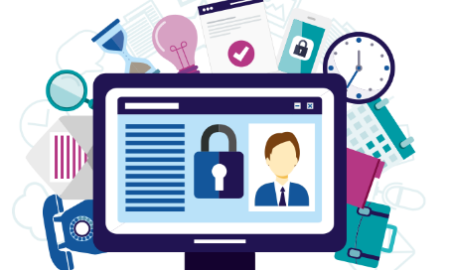
KİŞİSEL VERİ NEDİR?
Kişiyi doğrudan ya da dolaylı olarak belirlenebilir kılan tüm bilgiler kişisel veri olarak kabul edilmektedir.
telefon numarası
araç plakası
pasaport numarası
özgeçmiş
fotoğraf
ses kayıtları
parmak izleri
e-posta adresi
hobiler
grup üyelikleri
aile bilgileri
sağlık bilgileri
18
Notes:
NOT:
Kişisel veri kavramını «yetişkin» yaş grubu bilmemekte veya karıştırmaktadır. Bu konuda bolca örnek vererek öğrencilerin analiz etmesi sağlanmalı.

Slide 19
Kişisel Verilerimizi Korumak İçin;
Hesaplarınız için güçlü parolalar oluşturun.
Kişisel bilgilerinizi kimseyle paylaşmayın.
Kullandığınız uygulamaların gizlilik ayarlarını kontrol edin.
Tanımadığınız kullanıcılardan gelen arkadaşlık isteklerini kabul etmeyin.
Yüklediğiniz uygulamalara verdiğiniz izinleri kontrol edin.
19
Notes:
NOT:
Kişisel veriler neden korunmalı? sorusuna kendinde cevaplar bulmalı.
Ardından korumak için yapılabilecekler irdelenmeli.

Slide 20
BİLGİ KİRLİLİĞİ
Doğru bilgilerin yanında veya dışında; yalan, yanlış ya da asılsız bilgilerin listelenmesi, yayılmasıdır.
20
Notes:
NOT:
Haberlerde bilgi kirliliği konusuna örnek olabilecek içerikler gösterilir.
Yayınlanan bir bilgiye neden sorgulayıcı, eleştirel yaklaşılmalı? Tartışılmalı.

Slide 21
DİJİTAL MECRALARDA BİLGİ KİRLİLİĞİNİ ÖNLEMEK İÇİN;
Doğru bilgiye erişebilmek için resmî ve yetkili kaynakları takip edin.
Hukuka aykırı ve suç teşkil edebilecek paylaşımlar yapmaktan kaçının.
Teyit edemediğiniz bilgileri paylaşarak veya ileterek bilgi kirliliğine alet olmayın. İle
Kişisel verilerinizi paylaşmadan önce kiminle iletişim halinde olduğunuzdan emin olun.
Doğruluğundan emin olmadığınız paylaşım ya da içeriklere istinaden hareket etmeyin.
21

Slide 22
2022 YILI
16-74 yaş grubundaki bireylerde Hanehalkı Bilişim Teknolojileri (BT) Kullanım Araştırması kapsamında yapılan araştırmaya göre;
22
Notes:
NOT:
Araştırma sonuçları 16-74 yaş grubuna giren bireyleri kapsamaktadır.
Bu kapsamda;
Araştırma sonuçlarını yetişkinlerin kendi kullanım oran ve düzeylerini düşünerek içselleştirmelerini sağlayınız.
16-74 yaş grubu yetişkin sonuçlara geniş açıdan baktığında nerede olduğunu/olmadığını görmeli.
Teknoloji bağımlılığı konusuna burada değinilebilir. Fakat sunum bütünlüğünü bölmemek açısından kısa tutulmalıdır.

Slide 23
İnternete erişim imkanı olan hane oranı %94,1 oldu.
TÜİK, Hanehalkı Bilişim Teknolojileri (BT) Kullanım Araştırması, 2022
23

Slide 24
İnternet kullanan bireylerin oranı %85,0 oldu.
TÜİK, Hanehalkı Bilişim Teknolojileri (BT) Kullanım Araştırması, 2022
24

Slide 25
İnternet üzerinden mal veya hizmet siparişi verme ya da satın alma oranı %46,2 oldu.
TÜİK, Hanehalkı Bilişim Teknolojileri (BT) Kullanım Araştırması, 2022
25

Slide 26
İnternetten en fazla %71,3 ile giyim, ayakkabı ve aksesuar satın alındı.
TÜİK, Hanehalkı Bilişim Teknolojileri (BT) Kullanım Araştırması, 2022
26

Slide 27
En çok satın alınan veya abone olunan dijital içerik %26,4 ile film veya dizi izleme hizmeti oldu.
TÜİK, Hanehalkı Bilişim Teknolojileri (BT) Kullanım Araştırması, 2022
27

Slide 28
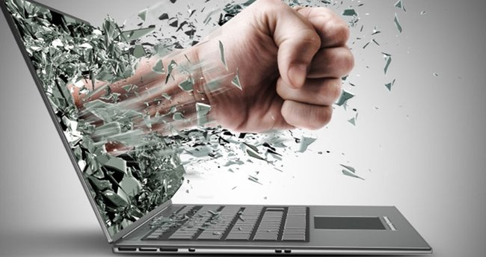
Teknoloji Kullanımıyla Birlikte;
Yanlış dil kullanımı
Bilgi kirliliği
Siber zorbalık
Spam
gibi risk ve tehditler de kullanıcıların hayatına girmiştir.
Siber suç
Kişisel veri kaybı
Kimlik hırsızlığı
Sahte profil
28
Notes:
NOT:
Teknolojinin sınırsız faydasının yanında risklerine tehditlerine karşın neler yapılabilir?
Kişisel siber güvenlik nasıl alınabilir?

Slide 29
GÜVENLİ DİJİTAL OKURYAZARLIK
29

Slide 30
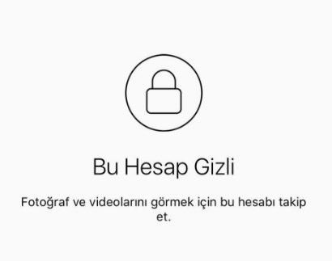
E-posta adresinizde güçlü parolalar kullanın.
İki faktörlü kimlik doğrulaması kullanın.
Gizlilik ayarlarınızı yapılandırın.
Rahatsızlık duyduğunuz hesapları engelleyin veya kısıtlayın.
30
Notes:
NOT:
Güvenli Dijital Okuryazar olmanın yolları nelerdir? Hangi önlemler alınmalı?

Slide 31
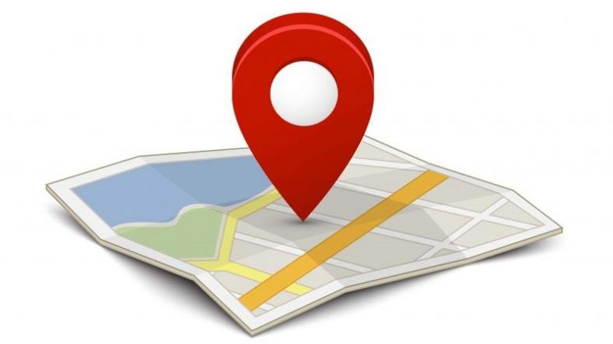
Parolanızı sık sık değiştirin.
Konumunuzu paylaşmayın.
Fotoğraf etiketleme seçeneğini düzenleyin.
Herkesten gelebilecek mesaj isteklerine karşı temkinli olun.
Ortak alanlardaki bilgisayarlardan çıkış yapın.
31
Notes:
NOT:
Önlemleri verirken neden yapmalıyızı da birkaç madde için gösterebiliriz.
Örneğin; Ortak alanlardaki bilgisayarlardan çıkış yapın. Peki neden çıkış yapmalıyım? Birkaç madde bu şekilde mantıklı olarak açıklanarak öğrencinin analiz etmesi sağlanır.

Slide 32
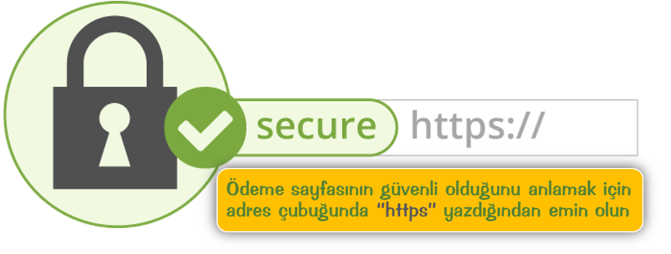
Güvenli sayfaları ve bağlantıları tercih edin.
Tanımadığınız kişilerden veya teyit edemediğiniz kaynaklardan aldığınız e-posta veya eklerini açmayın.
Bilgisayarınızda mutlaka anti-virüs programınız ve güvenlik duvarınız olsun.
32

Slide 33
Açık kablosuz ağları mecbur olmadıkça kullanmayın.
Önemli verilerinizi yedekleyin.
Güncellemeleri ihmal etmeyin.
Tüm dijital dünyanızı tek bir parola ile yönetmeyin.
33

Slide 34
Çevrim İçi Alışverişlerde;
Ürün hakkındaki kullanıcı yorumlarını okuyun.
Site hakkında araştırma yapın.
Ortak bilgisayarları kullanmayın.
Kart bilgileriniz kaydetmeyin.
34
Notes:
NOT:
Çevrim içi alışverişlerde karşılaşılan dolandırıcılık yöntemlerine karşılık neler yapılabilir?
Phishing konusuna burada değinilebilir.
Kazandınız, Bedava gibi ilgi çekici içeriklerle gelen mesajlardaki linklere karşı uyarılar verilebilir.

Slide 35
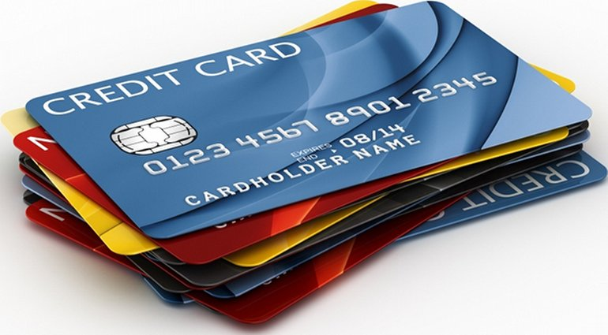
Bağlantı ve adresin doğruluğunu teyit edin.
Sitenin ticari unvanını ve iletişim bilgilerini e-devlet üzerinden kontrol edin.
Sanal kart kullanmaya özen gösterin, sözleşme ve formları okuyun.
35
Notes:
NOT:
İnternet alışverişlerinde dikkat edilmesi gerekenler ve özellikle bu yaş grubundan internet alışverişini ebeveyn izni olmadan yapmamaları konusunda uyarılmalı.

Slide 36
MAĞDURİYETLE KARŞILAŞILMASI DURUMUNDA
YAPILABİLECEKLER
VE
BAŞVURU YOLLARI
36
Notes:
NOT:
Ciddi ve hassas konularda lise yaş grubundaki çocukların bilmesi gerekenden fazlası aktarılmamalı.

Slide 37
Misilleme yapmayın.
Siber zorbayı engelleyin.
Siber zorbayı platforma şikayet edin.
Mağduriyetinize ait delilleri saklayın.
37
Notes:
NOT:
Anlamı bilinmeyen kelimeler anlatılmalıdır.
Misilleme nedir?
Siber nedir?
Zorba nedir?
Siber zorba nedir?
Mağduriyet nedir? gibi

Slide 38
Mağduriyet yaşadığınız konuya ilişkin delilleri saklayın,
18 yaşından büyükseniz ŞAHSEN; Cumhuriyet savcılığına, polise ve jandarmaya başvurabilir.
18 yaşından küçükseniz ANNE VEYA BABANIZLA birlikte; Cumhuriyet savcılığına, polise ve jandarmaya başvurabilir.
3389
Notes:
NOT:
Delil konusu örneklendirilmeli.
18 yaş önce ve sonrası yaş grubu için yapılması gerekenler karşılaştırılarak anlatılmalı.

Slide 39
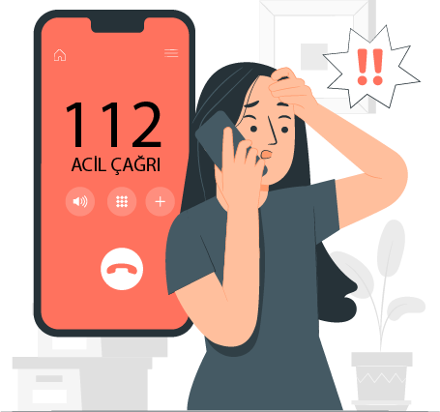
ARAYABİLECEĞİNİZ ACİL TELEFON HATLARI
Acil bir konu / durum olması halinde 112 ihbar hattını aramalısınız.
ÇEVRİMİÇİ İHBAR ADRESİ
Çevrim içi olarak aşağıda belirtilen adresten ihbarda bulunabilirsiniz.
https://onlineislemler.egm.gov.tr/
39
Notes:
NOT:
Tüm hatların 112 numaralı hatta birleştirildiği açıklanmalı.
İnternet sitesi uygulamalı olarak açılarak gösterilmeli.

Slide 40
www.siberay.com.tr
@ S i b e r a y E G M
40
Notes:
NOT:
Sosyal medya hesaplarımız ekranda açılarak içeriklerimizden örnekler gösterilmeli.
Takip etmeleri konusunda tavsiyelerde bulunulmalı.

